Slide 3
Chapter 12
REST API 개발

Slide 4
REST API 개요
JAX-RS 개요
REST 클라이언트
[실습 12-1] JAX-RS로 REST API
서버 구현
[실습 12-2] Postman으로 REST API 테스트
[실습 12-3] 뉴스 REST API 서버 구현

Slide 5
REST, RESTful의 개념을 이해하고 REST API를 익힌다.
JAX-RS의 개념과 사용 과정을 이해한다.
REST API를 통해 뉴스 서비스의 서버를 구현한다

Slide 6
Section 01
REST API 개발

Slide 7
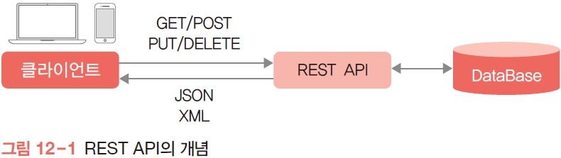
REST API란?
REST(또는 RESTful)
2000년 로이 필딩Roy Fielding의 박사 학위 논문에서 처음 제안된 것으로, 네트워크상에서 클라이언트와 서버 사이의 통신을 구현하는 방법에 대한 아이디어임
하나의 Resource는 여러 형태의 Representation(json, xml, text, rss 등)으로 전달할 수 있다는 개념을 의미함
Representation
클라이언트가 서버로 요청을 보냈을 때 서버가 응답으로 보내주는 Resource(파일, 프로그램 호출 등)의 상태

Slide 8
REST API란?
REST API의 등장 배경
클라이언트-서버 프로그램 구조의 문제점 등장
동시 다중 접속에 대한 안정성, 보안, 백업, 장애 대응, 이중화 등 여러 기술적 문제를 자체적으로 해결할 수 있는 역량과 고수준의 개발자와 서버 엔지니어가 필요함
클라이언트와의 통신을 위해 요청, 응답, 메시지 규격 등 프로토콜을 자체적으로 정의해야 함
전용 프로토콜 사용으로 서비스 간 호환이 어려움
웹을 사용하는 것으로 상당 부분 해결이 가능함
웹은 오랜 기간 검증된 서버 소프트웨어를 통해 안정성, 보안, 백업 등의 모든 솔루션을 갖추고 있음
HTTP 프로토콜 사용으로 호환성 제공이 가능함
자바, 서블릿 등 다양한 서버 측 프로그래밍 기술을 그대로 사용할 수 있음
그러나 웹은 기본적으로 클라이언트 요청에 대한 응답으로 화면 중심의 HTML을 제공하는 시스템이기 때문에 단순히 데이터를 주고받고자 하는 서비스에는 적합하지 않음

Slide 9
REST API란?
REST API의 등장 배경
이에 따라 확장성이 뛰어나고 경량의 데이터 구조라고 할 수 있는 JSON이 주목을 받기 시작함
JSON(JavaScript Object Notation): 그 자체로 자바스크립트 객체 구조를 가지고 있어 웹 브라우저에서 바로 이해할 수 있고 처리 가능한 구조라는 특징이 있음
이와 함께 RESTful 개념이 재조명되어 본격적으로 적용되기 시작해 지금의 프런트엔드 중심 개발을 이끌게 됨
REST는 현재 HTTP와 JSON을 함께 사용하여 Open API를 구현하는 형태로 많이 사용됨
대부분의 Open API는 REST 아키텍처를 기반으로 만들어져 있음
일반적으로 REST 원칙을 따르는 시스템을 RESTful이라 하며 웹 기반으로 구현된 서비스이므로 RESTful 웹 서비스라고 이야기함

Slide 10
Section 02
JAX-RS 개요

Slide 11
JAX-RS란?
JAX-RS(Java API for RESTful Web Services)의 등장 배경
REST 서비스를 제공하기 위해서는 여러 HTTP Method(GET, POST, PUT 등)를 지원하면서 다양한 URI 요청을 처리할 수 있는 서버 프로그램 구조가 필요함
단순히 서블릿만 이용해도 어느 정도 REST 형태의 서비스를 개발할 수 있지만 여러 URI 요청을 구조적으로 손쉽게 처리하려면 규격이 필요함
이에 따라 자바에서는 JAX-RS라고 하는 표준 규격을 만들게 됨

Slide 12
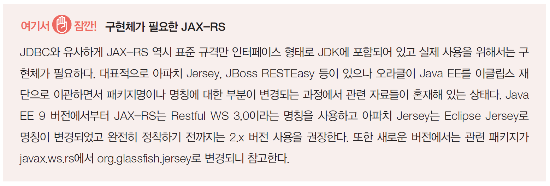
JAX-RS란?
JAX-RS의 개념
REST 원칙을 사용하는 개발 메커니즘을 제공하는 자바 표준 API
즉 JAX-RS는 서비스 측 REST 애플리케이션 개발을 단순화하는 인터페이스 및 Java 애너테이션의 집합체라고 볼 수 있음
스프링 프레임워크의 경우
RestController라고 하는 자체 규격을 제공하며 필요에 따라 JAX-RS를 사용함
시스템 자체가 스프링 기반이라고 한다면 JAX-RS를 사용하는 것보다는 스프링의 RestController가 좀 더 편리함

Slide 13
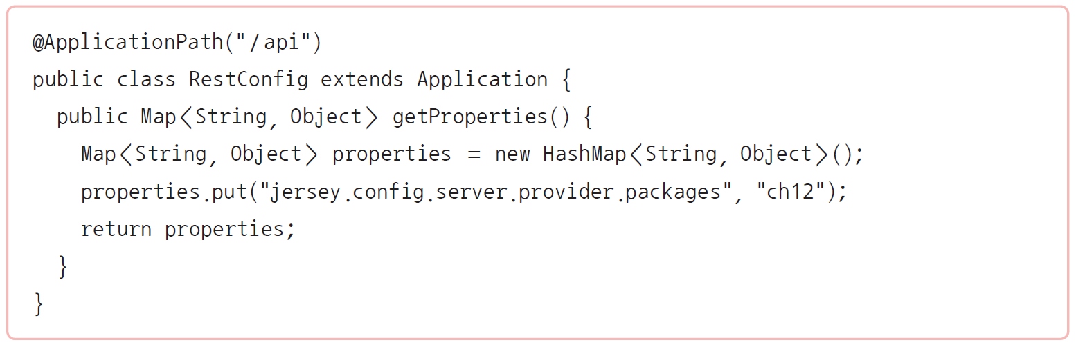
JAX-RS 사용 과정
API 서비스 등록하기
먼저 제공하려고 하는 API 서비스에 대한 정보를 컨테이너에 전달해야 함
@Application 애너테이션을 사용해 어떤 시작 url을 사용할지 지정해야 하며 해당 요청에 대한 구현 클래스의 패키지를 등록해주어야 함
모든 REST API 요청이 /api로 시작하도록 지정하기
주의할 점) RestConfig 클래스에서 속성으로 저장하는 패키지에 대해서만 REST API 클래스로 사용할 수 있음

Slide 14
JAX-RS 사용 과정
API 클래스 구현하기
API 클래스는 서블릿과 달리 별도의 클래스 상속 없이 일반 자바 클래스로 구현됨
클래스 앞부분에 @Path 애너테이션으로 하위 URI 시작점을 지정하고(선택 사항) 각각의 요청에 대한 처리를 담당하는 메서드를 구현하면 됨
REST API 클래스 구현에 필요한 구성요소
메서드: GET, POST, PUT, DELETE 등 어떤 HTTP 메서드 요청을 처리할 것인지 지정함
요청 경로: 어떤 URI 요청에 동작할 것인지 지정함
응답 콘텐트 타입: 어떤 콘텐트 타입(text, html, json, xml 등)으로 응답 메시지를 구성할 것인지 지정함
파라미터: 클라이언트 요청 파라미터 및 경로 파라미터 값을 메서드에 전달함

Slide 15
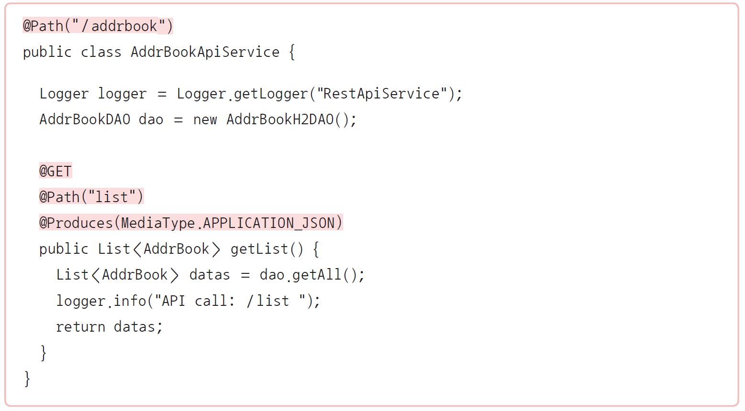
JAX-RS 사용 과정
API 클래스 구현하기
‘REST API를 구성한다’는 것은 어떤 HTTP 메서드로 요청되는 특정 URI에 동작할 메서드를 구현하고, 요청 파라미터를 메서드에서 사용해 프로그램을 구현한 다음, 처리 결과를 어떤 형태로 전달할지 정의하는 과정을 의미함
/api/addrbook/list 요청을 처리하는 API 클래스의 예시

Slide 16
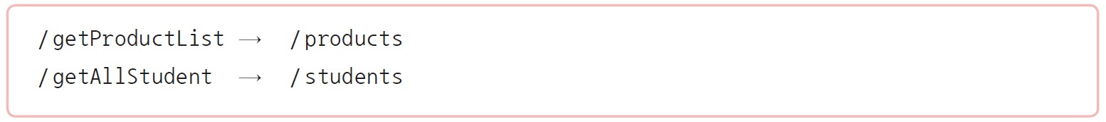
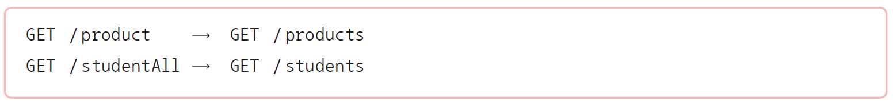
JAX-RS 사용 과정
REST API 설계 원칙
동사 대신 명사 사용
예) 전체 상품 목록을 제공하는 API의 경우 getProductList, getAll, getProducts와 같은 동사 형태보다는 products와 같은 명사 형태가 적합함
상태 변경 시 GET 메서드와 쿼리 파라미터 사용 금지
수정, 삭제와 같이 데이터의 상태를 변경하는 경우 파라미터 형태가 아닌 HTTP 메서드와 경로 파라미터로 처리하는 것이 좋음
복수 명사 사용
집합형 데이터를 다루는 API의 경우 단수형보다는 복수형을 사용하는 것이 좋음

Slide 17
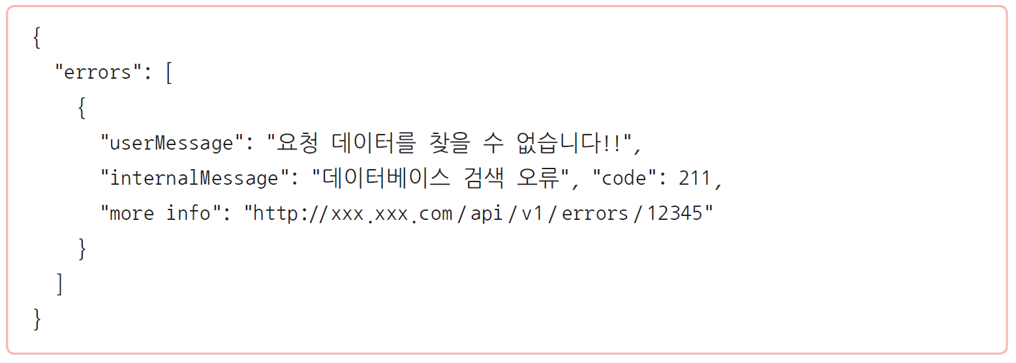
JAX-RS 사용 과정
REST API 설계 원칙
관계 형태 표현에 하위 리소스 사용
예) 컴퓨터공학과 학생들 중 홍길동 학생을 찾는 경우
에러 정보 제공
에러 발생 시 단순히 서버 에러 500만 표시하는 것이 아니라 여러 HTTP 상태 코드를 활용해야 하며, 별도의 에러 정보를 응답 메시지 구조에 포함할 수 있어야 함

Slide 18
Section 03
REST 클라이언트

Slide 19
REST 클라이언트란?
REST 클라이언트란?
REST API를 사용하는 프로그램을 의미함
REST API 자체가 HTTP를 사용하기 때문에 HTTP를 지원하는 모든 프로그램은 REST API 클라이언트가 될 수 있음
예) 웹 브라우저도 서버와 HTTP로 통신하기 때문에 웹 브라우저로 REST API를 호출하는 것이 가능함.
REST 클라이언트 구현은 언어에 중립적이기 때문에 자바, 자바스크립트, 파이썬, C/C++ 등 거의 모든 언어를 사용할 수 있음
다만 HTTP 프로토콜에 따라 통신할 수 있는 일종의 통신 프로그램을 구현해야 하고, 수신되는 JSON 메시지를 프로그램에 적합한 객체로 변환하는 작업 등이 요구됨

Slide 20
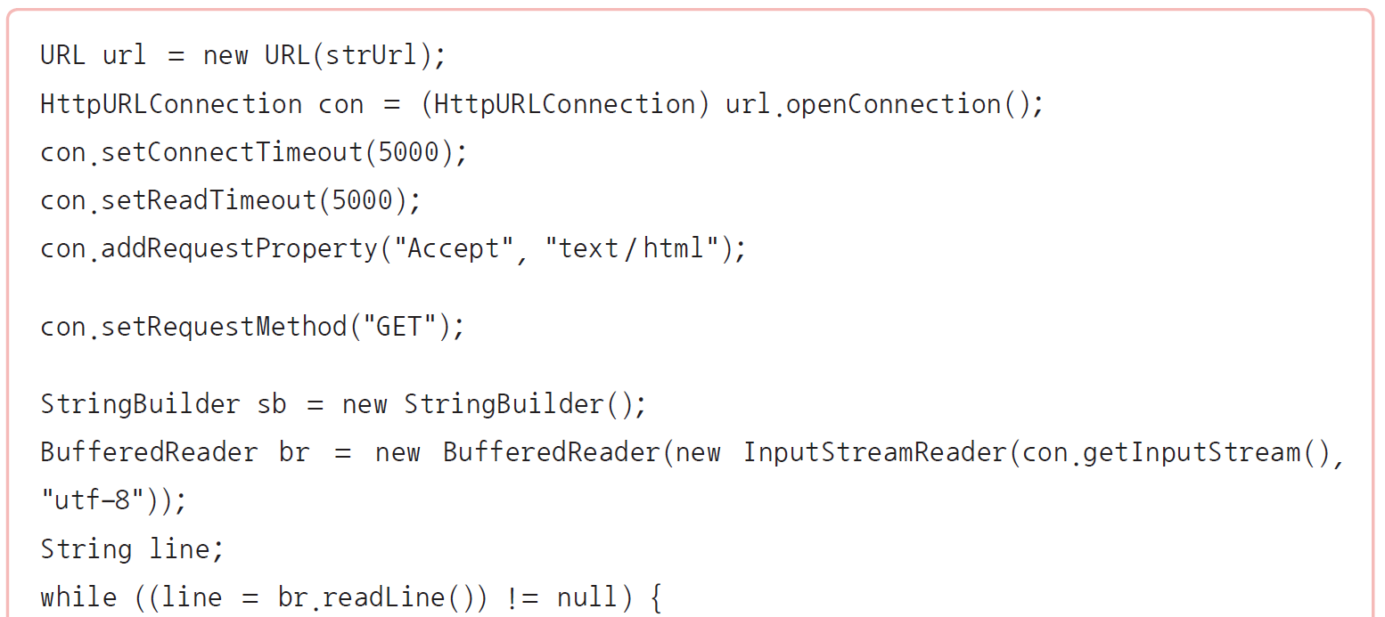
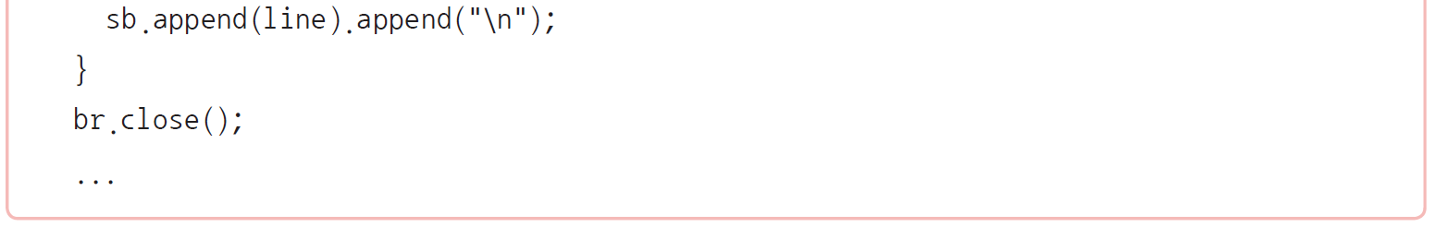
REST 클라이언트란?
별도의 라이브러리 없이 구현하는 경우
자바에 기본적으로 포함된 URLConnection 클래스를 사용할 수 있으나 코드가 많아지고 처리 과정이 복잡해짐

Slide 21
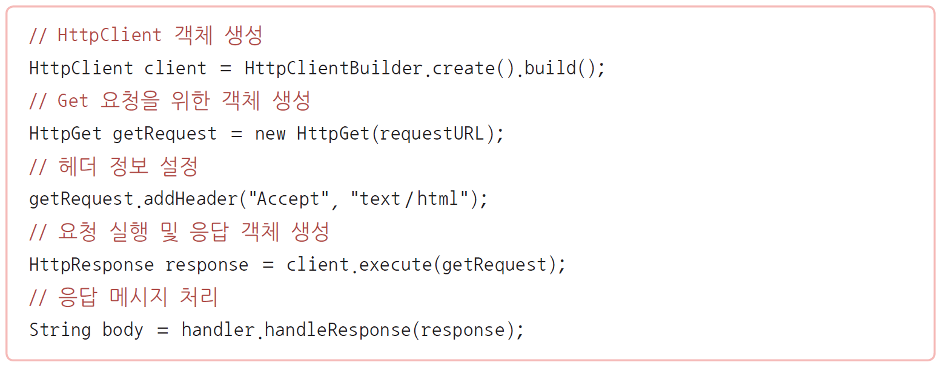
REST 클라이언트란?
아파치의 HttpClient 라이브러리를 사용해 구현하는 경우
비교적 간결하게 코드를 작성할 수 있음

Slide 22
Section 04
[실습 12-1] JAX-RS로
REST API 서버 구현

Slide 23
JAX-RS로 REST API 서버 구현
실습 12-1
이번 실습의 개요
자바 웹 프로젝트에서 JAX-RS 지원을 위한 라이브러리 설치 및 간단한 서비스를 구현해봄
GET, POST 방식의 두 가지 요청을 처리할 수 있는 서비스를 만들고 테스트하는 과정까지 다룸

Slide 24
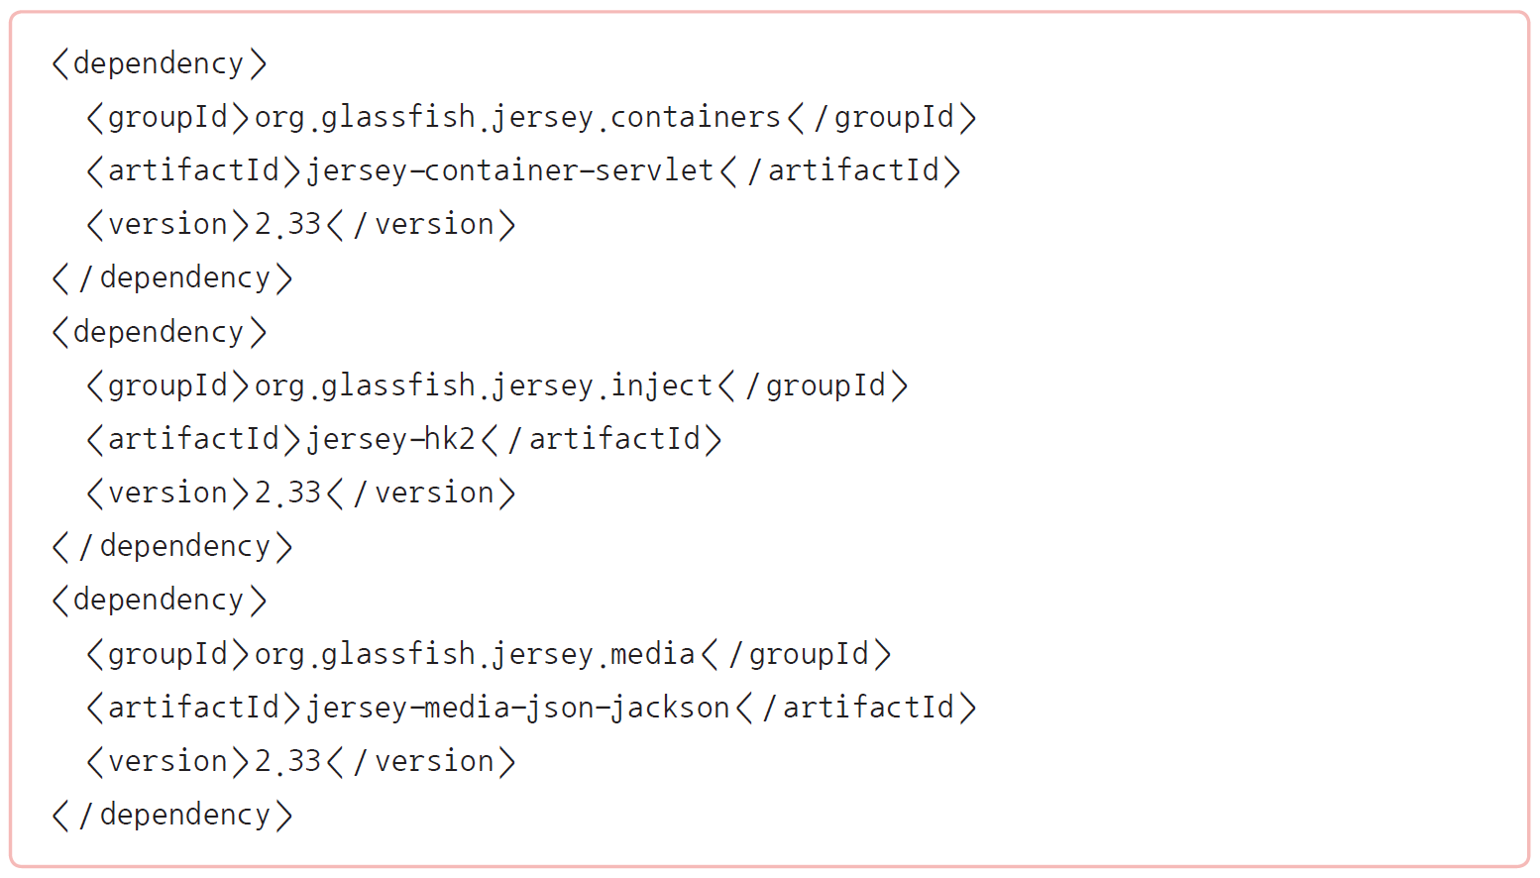
JAX-RS 설치
실습 12-1
‘pom.xml’의 <dependencies>...</dependencies> 사이에 다음과 같이 필요한 라이브러리를 추가함
jersey-container-servlet : 기본적인 라이브러리
jersey-media-json-jackson : 자바 객체와 JSON 간의 변환을 자동으로 처리해주기 위한 라이브러리
세 라이브러리의 버전을 일치시켜줌

Slide 25
JAX-RS 설치
실습 12-1
파일을 저장하면 자동으로 라이브러리를 다운로드하는 과정이 진행됨. 이클립스 하단의 진행 창에서 확인할 수 있으며, 완료되면 Project Explorer의 [Maven Dependencies]에 관련 라이브러리가 나타남
이때 우리가 포함한 라이브러리는 3개이지만 실제 다운로드된 라이브러리는 훨씬 더 많음
자동으로 종속성을 체크해 다운로드한 것이니 신경 쓸 필요는 없음

Slide 26
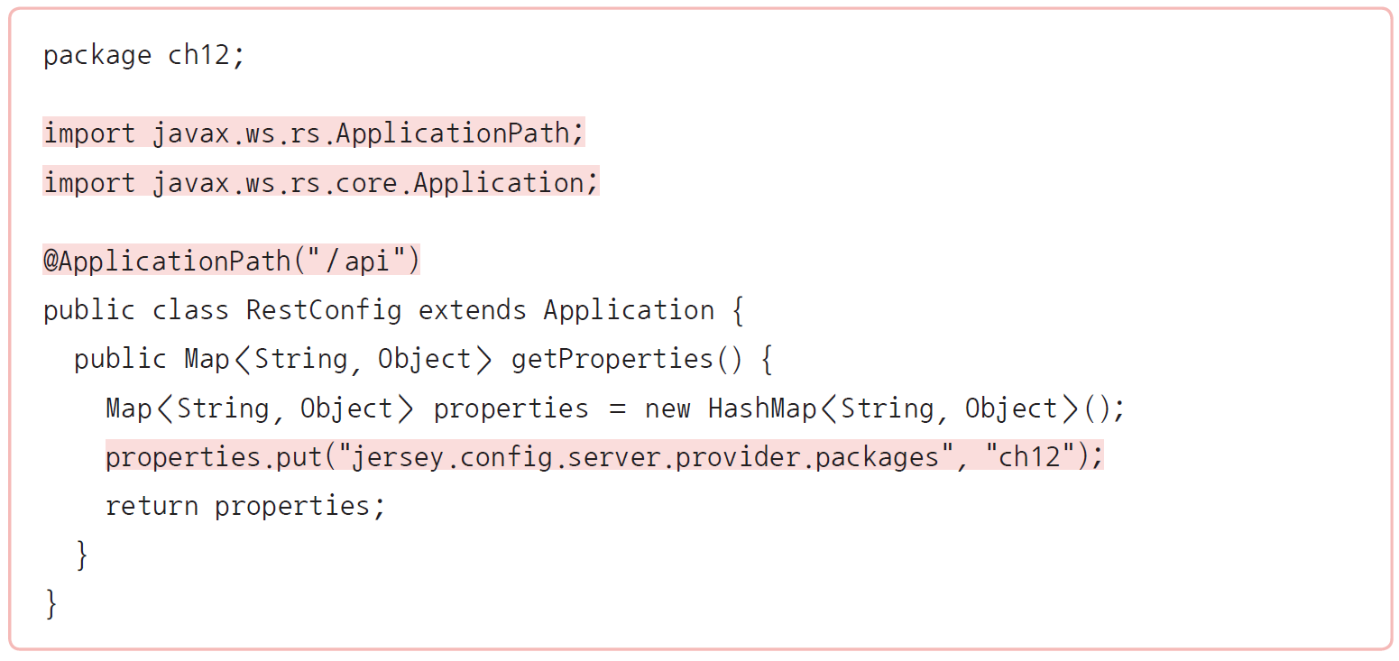
서비스 구현
실습 12-1
JAX-RS 서비스가 톰캣의 jwbook 웹 애플리케이션에서 동작하기 때문에 JAX-RS 서버 모듈을 톰캣에 등록해주어야 함
[src/main/java]에 [ch12] 패키지를 생성하고고 [ch12] 패키지에 RestConfig 클래스를 생성하고 다음과 같이 작성하기
JAX-RS와 관련된 패키지는 꼭 javax.ws.rs.*를 사용해야 함

Slide 27
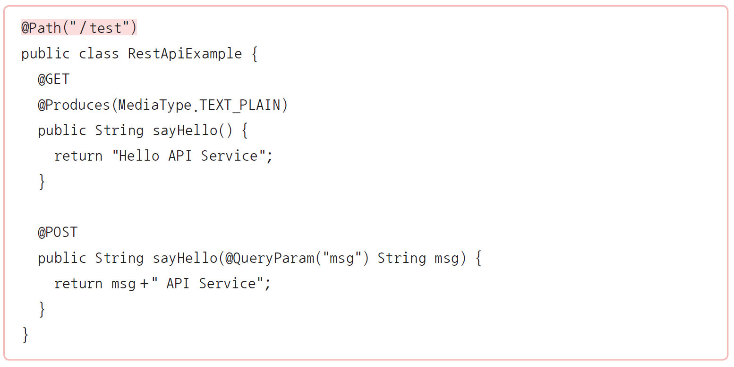
서비스 구현
실습 12-1
다음으로 서비스 클래스를 생성하기. 여기서는 [ch12] 패키지의 클래스만 REST API로 동작하도록 했기 때문에 다른 패키지를 사용하면 안 됨
클래스 이름: RestApiExample
전체 요청 경로: /jwbook/api/test
여기서는 동일 요청에 대해 GET, POST 요청을 구분해서 동작함

Slide 28
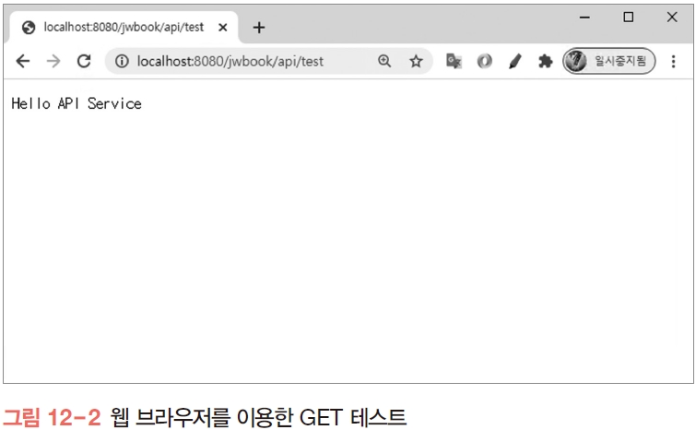
실행 및 결과 확인
실습 12-1
REST API의 경우 이클립스에서 바로 확인할 방법은 없고 톰캣을 실행한 다음 규격에 따른 URL(localhost:8080/jwbook/api/test)을 요청해야 함
GET 방식의 경우 웹 브라우저에서도 바로 확인이 가능하지만 POST 방식은 별도의 form을 만들거나 REST API 테스트 도구를 사용해야 함
테스트 도구를 사용하는 것은 [실습 12-2]에서 살펴보고, 여기서는 웹 브라우저를 이용해 GET 방식만 테스트함

Slide 29
Section 05
[실습 12-2] Postman으로
REST API 테스트

Slide 30
Postman으로 REST API 테스트
실습 12-2
이번 실습의 개요
REST API를 개발하거나 API를 이용해 클라이언트를 만들기 위해서는 API 사용법이나 규격을 테스트할 수 있는 도구가 필요함
CLI 방식 : curl 사용
GUI 환경 : Postman 사용
이 외에도 개발도구에 포함된 플러그인, 크롬 확장 프로그램, 웹 등의 다양한 구현 형태가 있음
이번 실습에서는 Postman 사용법을 배워봄

Slide 31
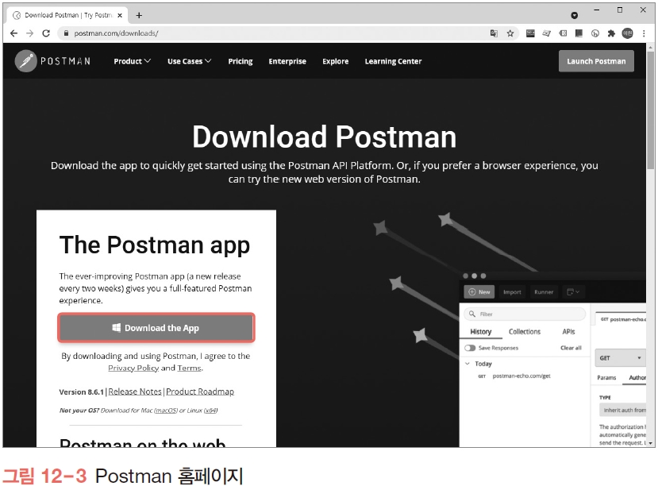
Postman 설치 및 워크스페이스 생성
실습 12-2
Postman 프로그램을 다운로드하기 위해 Postman 홈페이지(https://www.postman.com/downloads/)에 접속하여 <Download the App>을 클릭

Slide 32
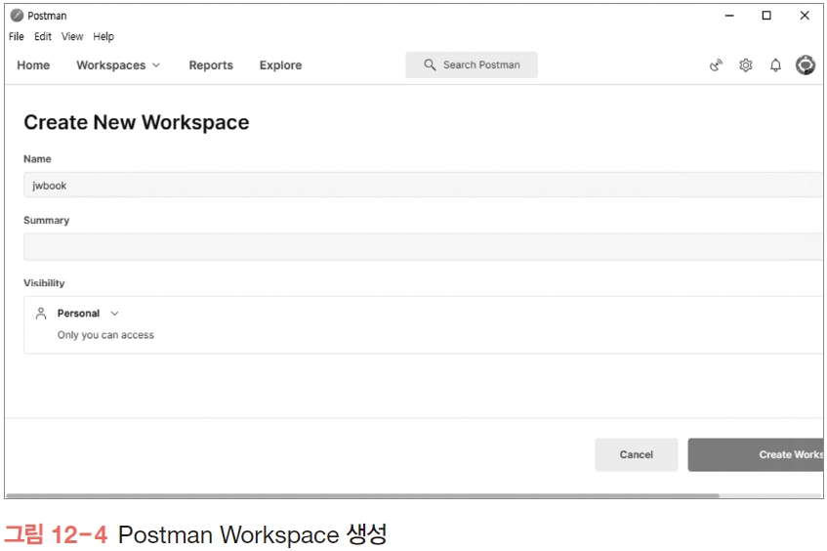
Postman 설치 및 워크스페이스 생성
실습 12-2
프로그램 설치를 완료하고, 로그인을 하면 Postman의 메인 화면으로 이동함. [Workspaces] → [New Workspace] 메뉴를 선택해 작업 공간을 먼저 만든다. <Visibility> 설정은 ‘Personal’로 변경
Name: jwbook
Visibility: Personal

Slide 33
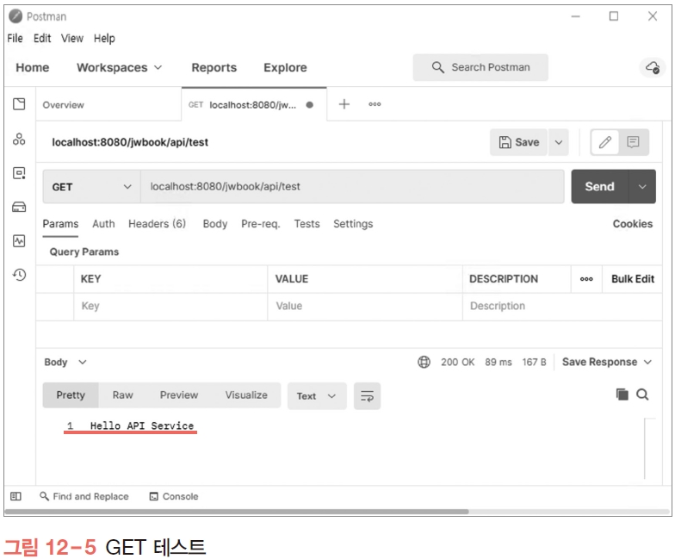
테스트
실습 12-2
우선 [실습 12-1]에서 만든 API를 Postman에서 테스트해보기.
이클립스에서 톰캣이 실행되어 있는 상태여야 함
GET 방식 테스트
Postman 워크스페이스 화면 오른쪽 상단 [+]를 이용해 테스트할 항목을 생성하기. 먼저 GET 방식으로 테스트를 진행하기 위해 ‘GET’을 선택하고 테스트할 URL(localhost:8080/jwbook/api/test)을 입력한 다음 <Send> 버튼을 클릭
테스트에 성공할 경우 하단의 ‘Response Body’ 부분에 API로부터 전달된 값이 출력됨

Slide 34
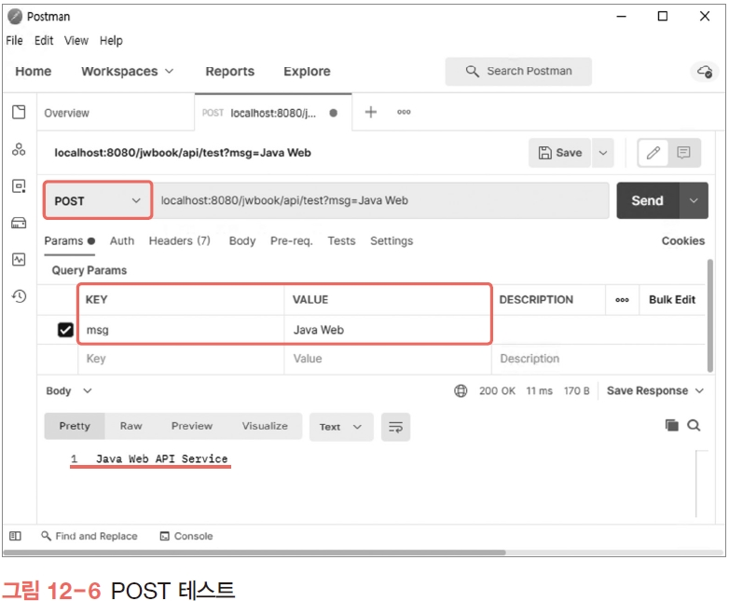
테스트
실습 12-2
POST 방식 테스트
POST 방식을 테스트하기 위해 GET을 POST로 변경하고, API 설계에 따라 msg라는 파라미터 값을 전달하기 위해 Query Params 항목을 다음과 같이 설정함. 설정을 완료하면 <Send> 버튼을 클릭하기
Key: msg
Value: Java Web
파라미터 값을 입력하면 자동으로 URL 부분에 포함되어 나타남
Response Body 부분에 msg로 전달한 값이 포함된 결괏값이 출력되면 테스트가 정상적으로 완료된 것임

Slide 35
Section 06
[실습 12-3] 뉴스 REST API
서버 구현

Slide 36
뉴스 REST API 서버 구현
실습 12-3
이번 실습의 개요
10장에서 만들었던 뉴스 서비스에 REST API를 추가하여 본격적으로 REST API 서버를 구현해봄
만약 웹 기반의 뉴스 서비스를 스마트폰 앱으로도 제공해야 하는 경우 기존 서비스에 REST API 부분만 추가하면 스마트폰과 웹 모두 지원되는 서비스 구현이 가능해짐

Slide 37
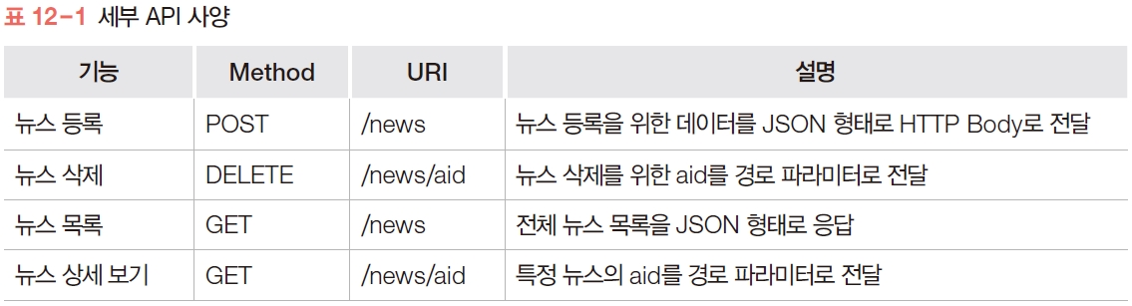
API 설계
실습 12-3
웹을 통해 제공되는 뉴스 등록, 삭제, 목록, 상세 보기 기능을 모두 API로도 구현하며 세부 API 사양은 다음과 같음
기본 경로: /jwbook/api
각각의 API는 경로 파라미터를 사용했고, 요청에 따라 메서드를 구분해 최대한 간결하게 구성함
등록, 삭제와 같이 서버에서 처리된 결과는 따로 HTTP 서버 오류나 JSON 규격의 메시지로 구성하지 않음
결과에 대한 성공/실패 여부만 문자열로 리턴하도록 구성함

Slide 38
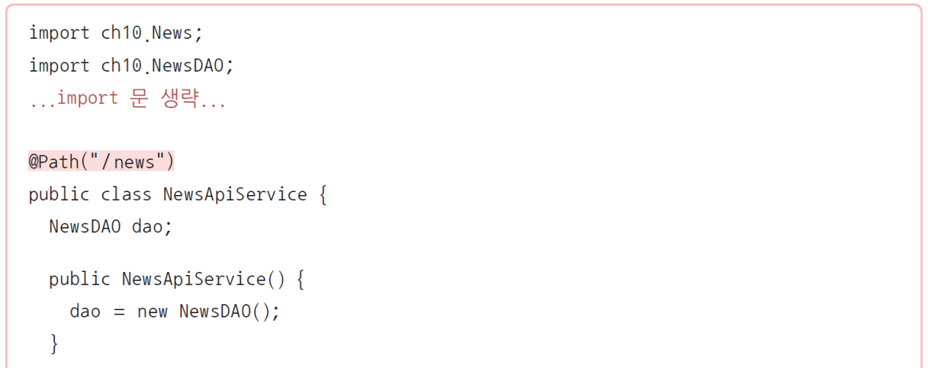
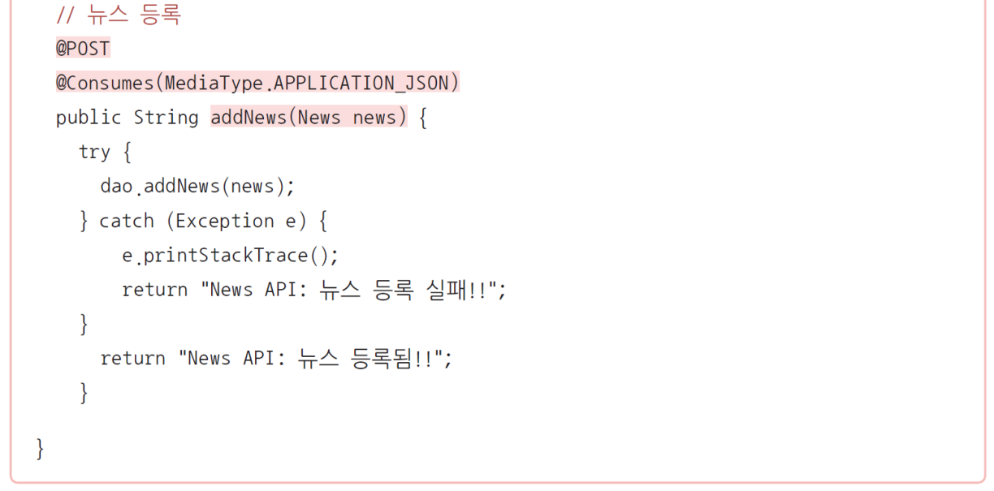
API 구현
실습 12-3
클래스 생성 및 뉴스 등록
[src/main/java]의 패키지 [ch12]에 NewsApiService 클래스를 생성하여 구현하기.
API 시작 경로: “/news”
생성자에서 뉴스 데이터베이스 연동을 위한 NewsDAO 객체를 초기화함
10장에서 만든 NewsDAO를 사용하는 것이기 때문에 패키지 [ch10]을 import해야 함

Slide 39
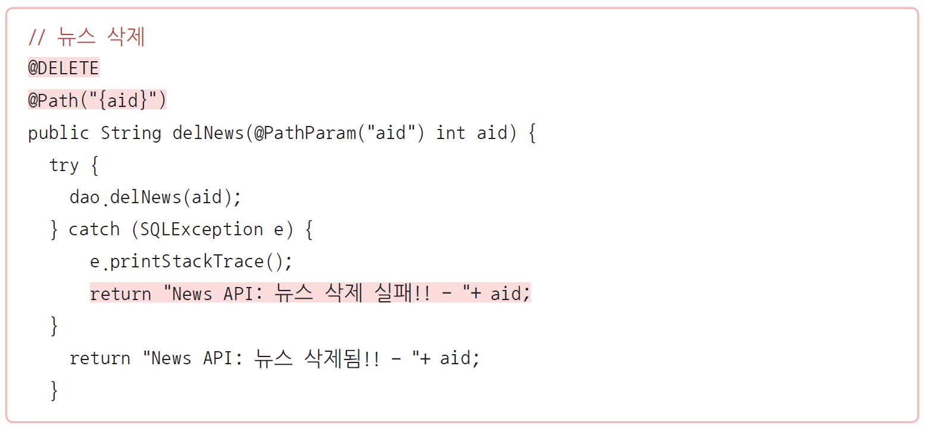
API 구현
실습 12-3
뉴스 삭제
삭제할 뉴스의 aid가 전달되어야 하는데 여기서는 경로 파라미터를 이용해 삭제할 아이디 값을 전달함
예) 21번 기사를 삭제할 경우 요청 URL
요청 메서드는 DELETE로, 만일 GET으로 삭제를 요청한다면 동작하지 않으므로 주의해야 함. 경로 파라미터는 @Path로 지정하고, 인자에 @PathParam 애너테이션을 사용해 데이터가 전달되도록 함. 뉴스 등록 코드 부분 다음에 아래 코드를 입력하기

Slide 40
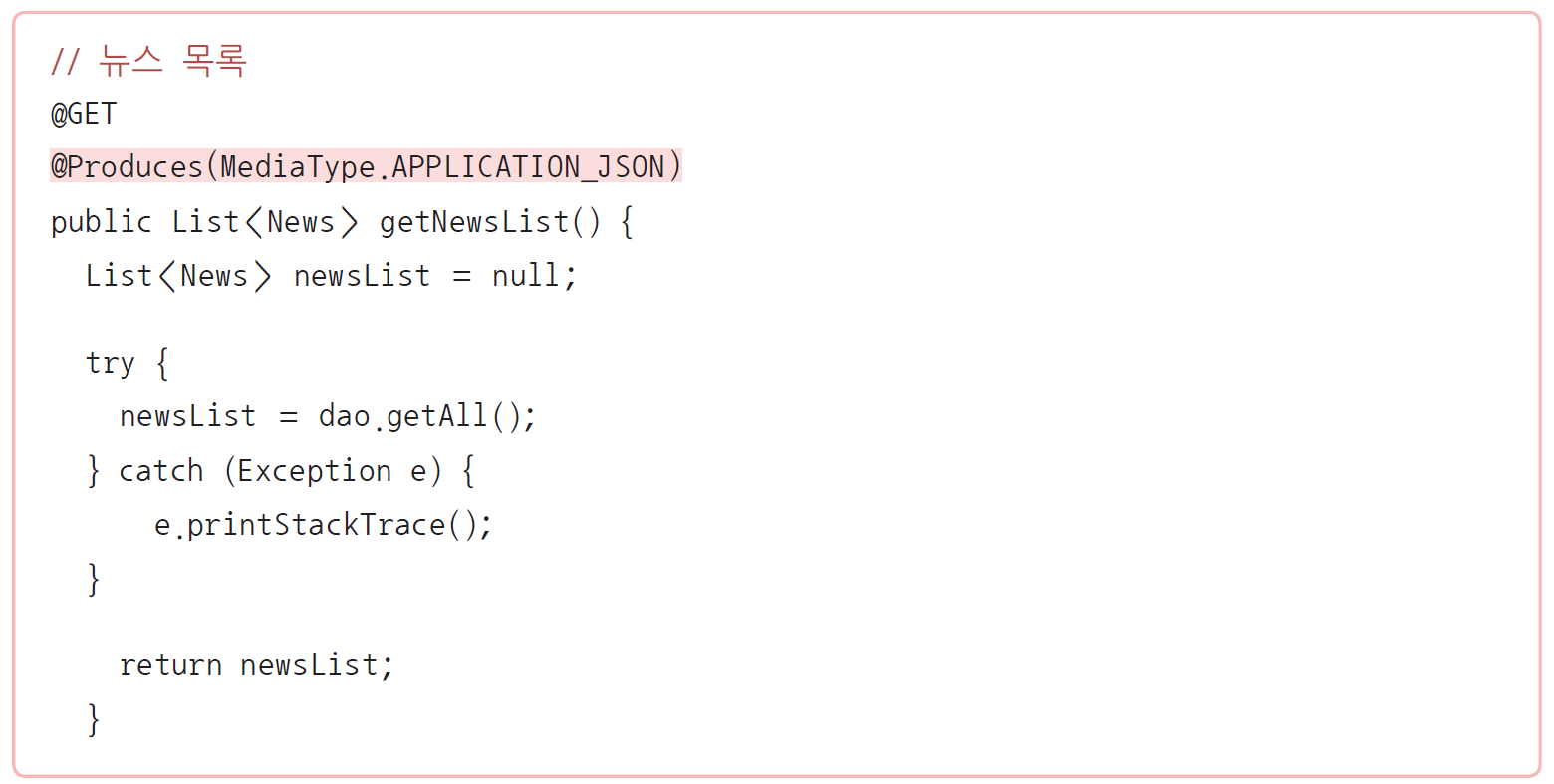
API 구현
실습 12-3
뉴스 목록 조회
전체 뉴스 목록 조회는 JSON 배열 형태로 전달되어야 하는데 List 타입을 리턴하면 자동으로 변환되기 때문에 별도의 작업이 필요 없음. 뉴스 삭제 부분 다음에 이어서 작성하기

Slide 41
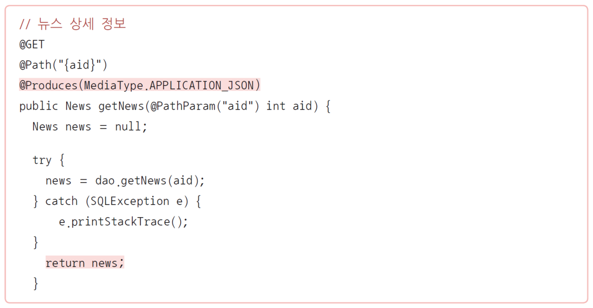
API 구현
실습 12-3
뉴스 상세 정보 조회
목록에서 특정 뉴스를 선택했을 때 상세 정보를 제공하기 위한 요청은 GET 방식을 사용하고 삭제와 동일하게 경로 파라미터를 사용해 aid를 전달함

Slide 42
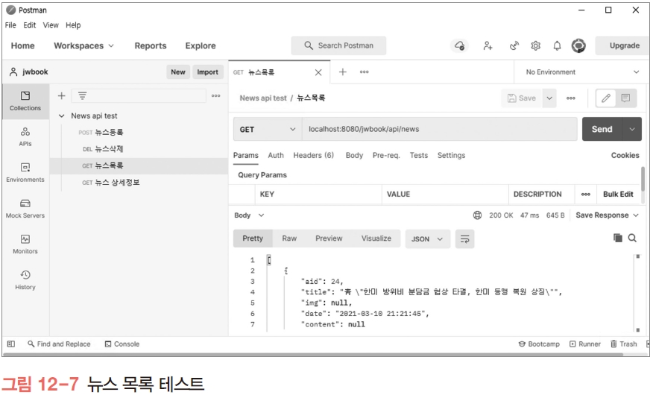
실행 및 결과 확인
실습 12-3
뉴스 서비스와 연동하기 때문에 먼저 ‘H2’ 데이터베이스가 실행되어 있어야 함. 그리고 톰캣을 실행하고 Postman에서 API를 호출해 결과를 확인하기
GET 방식의 경우 브라우저만으로도 간단하게 테스트할 수 있음
뉴스 목록 조회
다음과 같이 뉴스 목록을 만들어 테스트함. 실행하면 응답 Body 부분에 JSON 배열로 된 뉴스 데이터를 확인할 수 있음 url 부분에 localhost:8080/jwbook/api/news를 입력하여 결과를 확인해보기

Slide 43
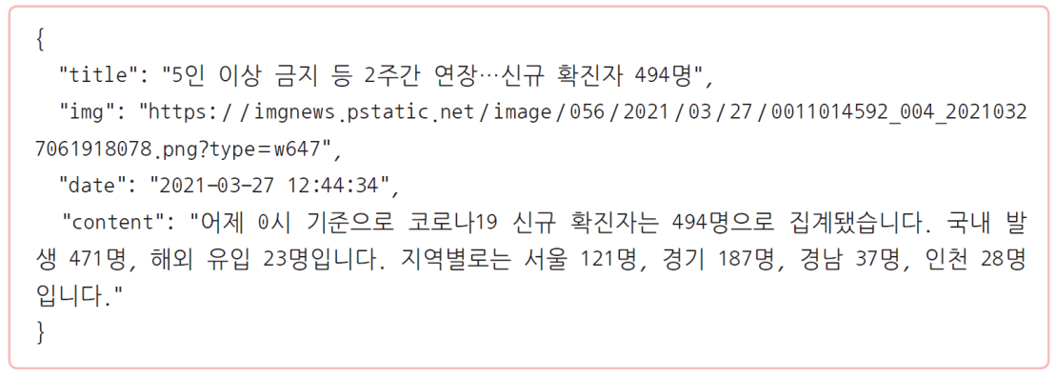
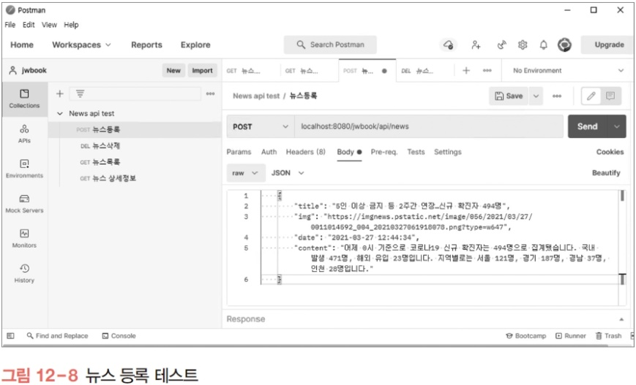
실행 및 결과 확인
실습 12-3
뉴스 등록과 상세 정보 조회
API 규격에 따라 POST 방식으로 설정하고, [Body] 메뉴에서 ‘raw’와 ‘JSON’을 선택하기. 아래 내용에는 다음과 같이 추가할 뉴스 기사 내용이 들어가야 함. 이때 aid 값은 DB에서 자동으로 처리되므로 aid 필드가 포함되지 않도록 주의해야 함
JSON 규격에 따라 키와 값 모두 “ ”로 감싸야 하고 각 필드 끝에는 ‘,’가 들어가야 함
이때 마지막 데이터에는 ‘,’가 들어가면 안 됨
또한 이미지의 경우 이미지의 URL을 사용함. 등록할 기사와 관련된 사진의 URL을 복사하여 붙여넣기
등록이 성공하면 뉴스가 등록되었다는 메시지를 확인할 수 있음.
등록된 뉴스는 전체 목록 보 기를 통해 확인이 가능함

Slide 44
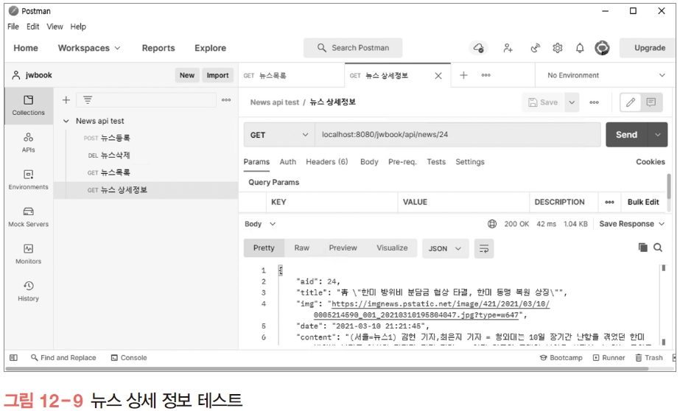
실행 및 결과 확인
실습 12-3
뉴스 등록과 상세 정보 조회
뉴스 등록까지 테스트되었으면 이제 뉴스 상세 정보를 요청해봄
GET 방식으로 경로 파라미터로 aid 값을 넣어줌
즉 url 부분에 localhost:8080/jwbook/api/news/aid 값을 입력하여 결과를 확인하기

Slide 45
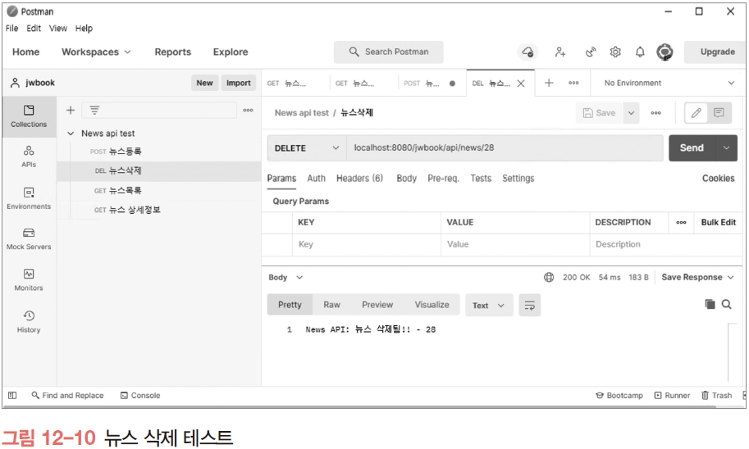
실행 및 결과 확인
실습 12-3
뉴스 삭제
마지막으로 뉴스를 삭제해보기
메서드를 DELETE로 하고 상세 정보 요청과 마찬가지로 경로 파라미터로 aid 값을 지정함

